Slide 1

KoneDigi
Tekijät: Jaakko Ahoranta; Ville Salminen; Kimmo Laaksonen; Ari Haukijärvi

Slide 2
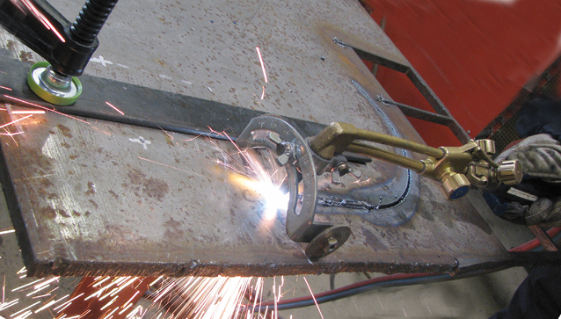
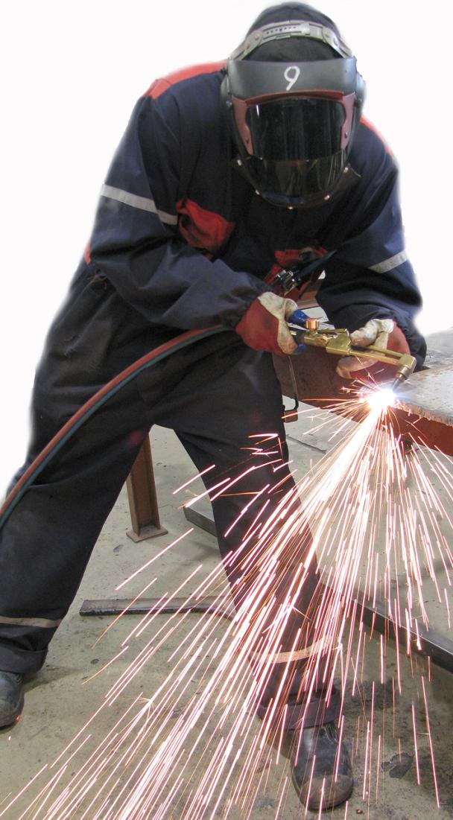
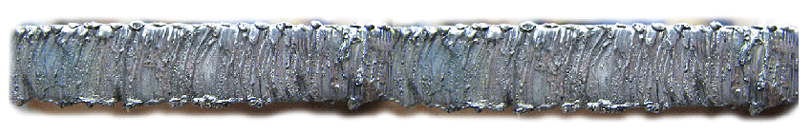
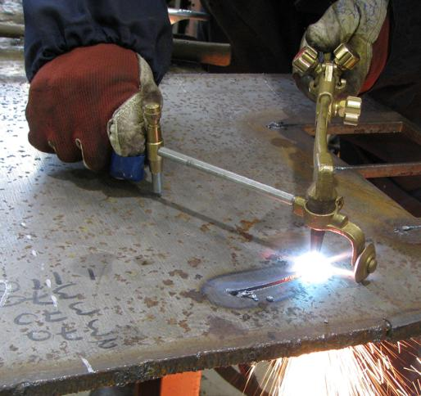
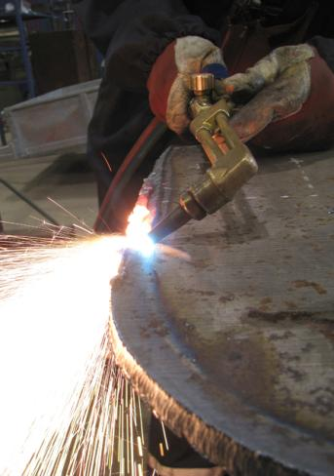
Suoran polttoleikkausta suoran latan ja rissa avulla.
POLTTOLEIKKAUS
Käsin tehdyn polttoleikkauksen leikkausjälki.
R = säde
Säteen poltto-leikkausta harpin ja rissan avulla.
Viisteen polt-toleikkausta käsivaraisesti.

Slide 3
Polttimen sytyttäminen ja liekin säätäminen

Slide 4
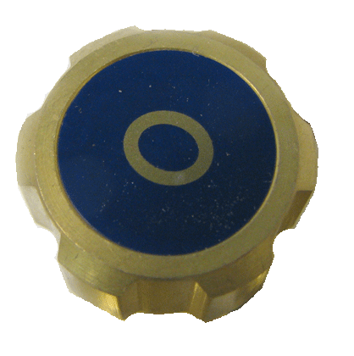
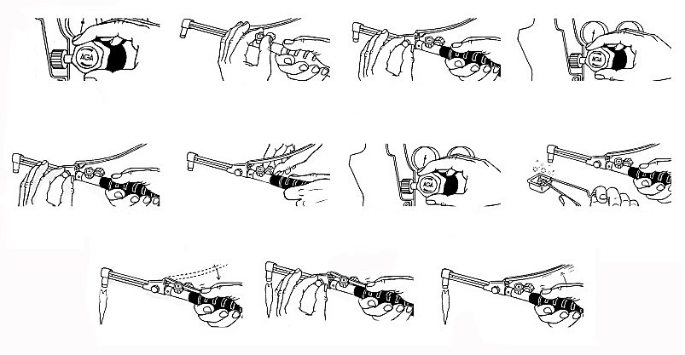
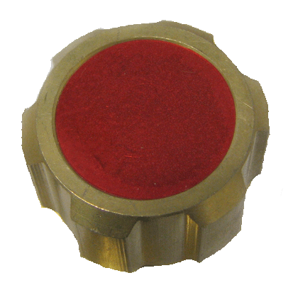
Avaa pullo- tai verkostoventtiilit ja tarkasta, että kaasua on. Jos kaasua on, niin sitten…
Säädä käyttöpaine pullosäätimellä.
Kierrä kahvan happiventtiili täysin auki.
Avaa polttimen happiventtiili ja anna hapen virrata vapaasti.
Säädä työpaine happisäätimellä sopivaksi.
Säädä polttimen happivent-
tiiliä niin, että kaasua virtaa
vain vähän.
Avaa kahvan asetyleenivent-
tiiliä noin puoli kierrosta.
Säädä työpaine asetyleenisäätimellä sopivaksi.
Sytytä liekki sytyttimellä.
Pidä leikkaushapen vipu-venttiili painettuna alas.
Säädä liekkiä leikkauspolttimen venttiilillä, kunnes suuttimen kärkeen muodostuu selkeärajainen ydinliekki.
Poltin on nyt valmis leikkaukseen.

Slide 5
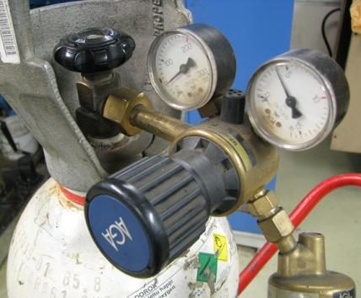
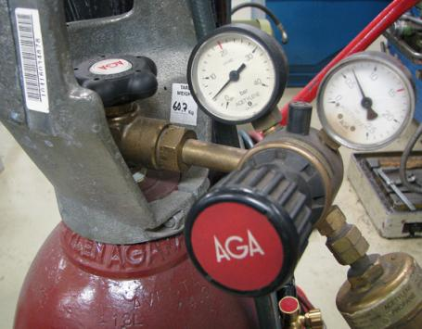
Polttimen sammuttaminen ja polttoleikkaustyön lopettaminen
Sulje kahvan polttokaasuventtiili
Sulje leikkauspolttimen happiventtiili
Kun lopetat työn ja laitteiston
käytön
Sulje kahvan happi
Sulje pulloventtiilit
Vapauta letkun paine
Vapauta säätimen paine
(venttiilit auki)

Slide 6
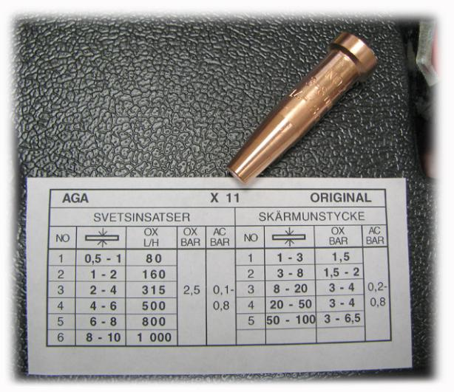
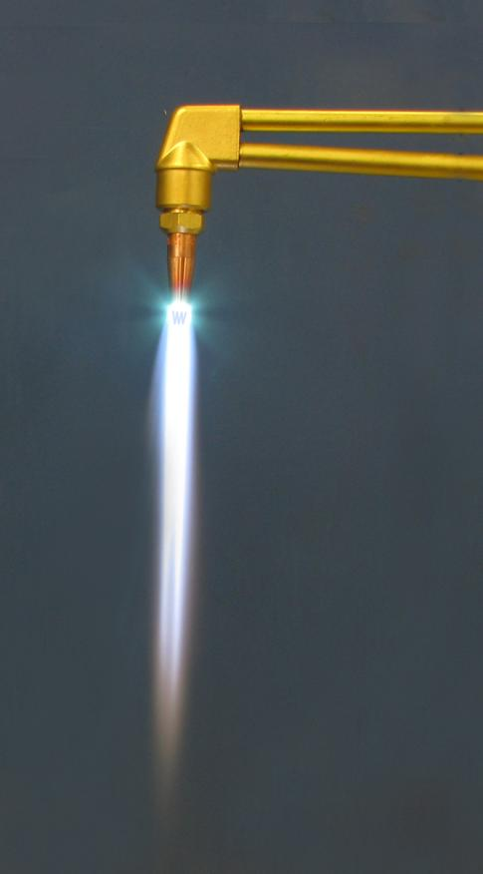
POLTTOLEIKKAUKSEN OHJEITA:
Suuttimen numero
1. Valitse vir-heetön suutin polttoleikattavan levyn mukaan (esim. s = 12 ⇨ suutin no 3).
3 – 5 mm
2. Säädä kaasujen työpaineet suuttimen (= levyn vahvuuden) mukaan.
Ensin esi-lämmitys, sitten vasta leikkaushappi päälle.
3. Säädä liekki sopivan kokoiseksi ja happivoittoiseksi.
4. Laske sydänliekki noin 3 – 5 mm etäisyydelle levyn pin-nasta, esilämmitä kappaleen aloituskohta punahehkuun ja avaa leikkaushappi.
5. Kuljeta suutinta tasaisesti.

Slide 7
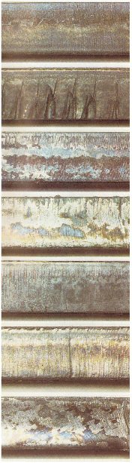
POLTTOLEIKKAUKSEN VIRHEITÄ:
Paras leikkausjälki
Liian pieni leikkausnopeus. Yläreuna sulaa. Leikkaustapahtuma on epävakaa ja tämä aiheuttaa syviä uria alareunaan.
Liian suuri leikkausnopeus. Jättämä ja urien syvyys lisääntyvät voimakkaasti. Leikatut pinnat eivät ole yhdensuuntaiset.
Leikkaussuutin liian kaukana levystä. Jättämä kasvaa, reunat sulavat ja leikkausparta kiinnittyy lujemmin levyyn.
Leikkaussuutin liian lähellä levyä. Lämmitysliekki sulattaa yläreunan.
Kuumennusliekki liian suuri. Liian suuri kuumennusliekki sulattaa levyn yläreunan.
Likaa suuttimessa. Jos kuonaa tai likaa tarttuu suuttimeen, ei leikkaushapen suihku ole enää suora ja säännöllinen.

Slide 8
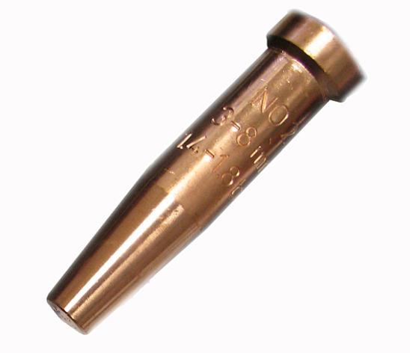

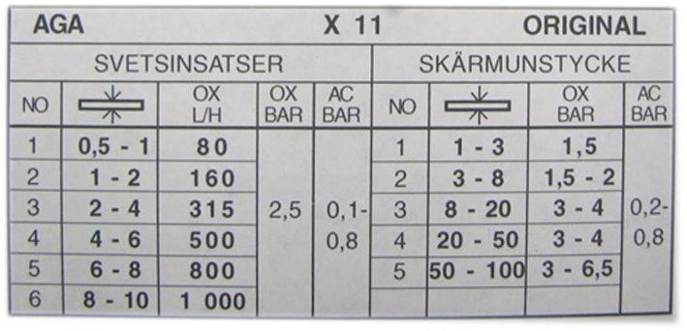
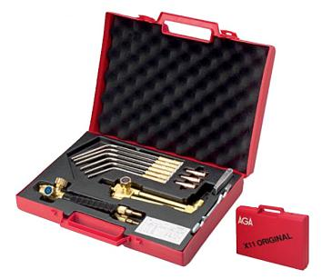
Työpaineiden säätö (happi)
Suuttimen numero
valitaan levyn vah-
vuuden mukaan
Paluu
Poltinsarja ja painetaulukko
Polttoleikkaus

Slide 9
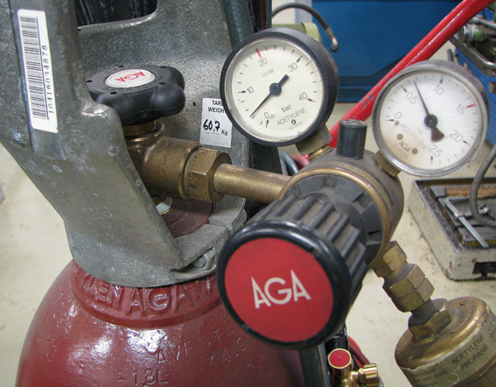
Työpaineiden säätö (asetyleeni)
Paluu
Poltinsarja ja painetaulukko
Polttoleikkaus

Slide 10

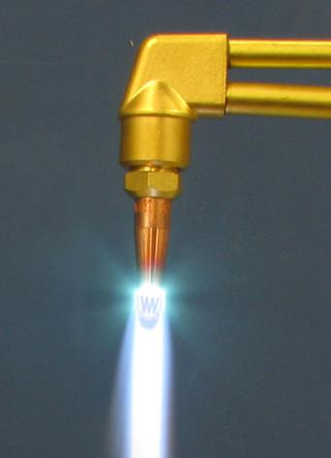
Leikkausliekki säädetään leik-kauspolttimen happiventtii-lillä. Leikkausliekin pitää olla suuttimessa kiinni ja sen pi-tää olla happivoittoinen. Se on teräväpiirteinen eikä siinä näy minkäänlaista huntua.
Tälläisen
liekin olla pitää.
Hun-tu
Paluu

